Slide 1
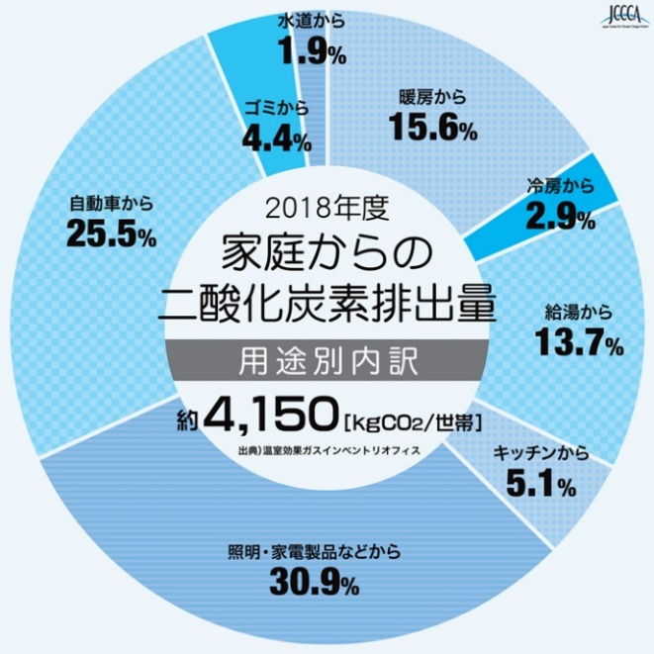
家庭からの二酸化炭素排出量
参考資料８
世帯当たり月別エネルギー種別CO2排出量(全国）
出典 環境省HP
家庭からの二酸化炭素排出量の推計に係る実態調査 全国試験調査
（平成26年10月～平成27年9月）より
JCCCA 全国地球温暖化防止活動推進センター
世帯当たり月別エネルギー種別CO2排出量
家庭からの二酸化炭素排出量

